Slide 1



Slide 2

LINIMASA ANDROID DEVELOPER
PENGENALAN ANDROID
ACTIVITY ANDROID
INTENT ANDROID
VIEW ANDROID
VIEWGROUP ANDROID
STYLE & THEME ANDROID
RECYCLERVIEW ANDROID

Slide 3
STYLE & THEME ANDROID

Slide 4

APA YANG KALIAN PIKIRKAN TENTANG STYLE?

Slide 5
STYLE = GAYA/TAMPILAN TERTENTU

Slide 6
Prinsip Dasar dalam merancang antarmuka aplikasi Android harus mematuhi kaidah yang ditetapkan oleh Design Guideline. Guideline ini dibuat oleh tim android di Google. Beberapa prinsipnya adalah:
Menampilkan informasi yang hanya dibutuhkan.
Jika aplikasi meminta izin pengguna untuk melakukan sebuah aksi, maka pengembang harus menyediakan mekanisme untuk membatalkan izin tersebut.
Menggunakan teks secara singkat. Gunakan gambar untuk menjelaskan informasi secara lebih deskriptif.
Permudah pengguna untuk melakukan sesuatu yang penting secara cepat.
Jika terlihat sama, maka perilaku haruslah sama.
Bantu pengguna untuk membuat keputusan tapi tetap biarkan pengguna menentukan keputusannya.

Slide 7
BEST PRACTICE STYLE ANDROID

Slide 8
DESAIN YANG BAIK UNTUK PERFORMA APLIKASI
Desain yang baik untuk performa aplikasi, Aplikasi yang dirancang dengan baik harus dapat dijalankan dengan cepat dan jika terdapat proses yang memakan waktu, maka jalankan di background dan asynchronous.

Slide 9
DESAIN YANG BAIK AGAR APLIKASI BERSIFAT RESPONSIF
Desain yang baik agar aplikasi dapat bersifat responsif, Berikan feedback ke pengguna terhadap aksi yang dilakukannya. Contohnya, jika pengguna menekan sebuah tombol, maka aplikasi harus menampilkan efek tekan.

Slide 10
DESAIN UNTUK KEBUTUHAN INFORMASI PENGGUNA
Desain yang mengakomodasi kebutuhan informasi pengguna, Aplikasi Anda harus menampilkan informasi yang dibutuhkan pengguna. Bila diperlukan, aplikasi perlu menampilkan informasi terakhir yang diperoleh, sehingga pengguna tidak perlu lagi menunggu aplikasi memuat data dari server.

Slide 11
DESAIN UNTUK OPTIMASI PENGGUNAAN BATERAI
Desain untuk optimasi pengunaan baterai, Usahakan agar aplikasi menggunakan daya baterai yang kecil. Minimalisir penggunaan background service yang tidak perlu. Berhentikan semua listener jika aplikasi tidak sedang dijalankan. Manfaatkan alarmmanager dan jobscheduler jika memang terdapat task yang harus dilakukan secara berkala.

Slide 12
DESAIN UNTUK OPTIMASI KONEKSI JARINGAN
Desain untuk efisiensi pengunaan koneksi jaringan, Aplikasi yang baik adalah yang efisien dalam memanfaatkan koneksi ke jaringan internet. Ia memilah-milah task mana yang perlu dijalankan saat perangkat pengguna terhubung ke wifi (unmetered network) atau pun network lain. Penggunaan koneksi jaringan yang baik akan menjadi hal wajib jika aplikasi Anda ingin tetap digunakan oleh pengguna.

Slide 13
STYLING ANDROID
Style merupakan sebuah kumpulan properti yang dibutuhkan untuk mendefinisikan bagaimana sebuah komponen view dan layar jendela (bisa activity maupun fragment) ditampilkan. Contoh properti ini adalah height, width, background_color.

Slide 14
Pemusatan style cocok digunakan untuk mengumpulkan attribute yang berulang-ulang digunakan di banyak komponen. Sehingga jika ada perubahan, Anda cukup mengubahnya di satu tempat saja. Style terdefinisi dalam file xml sendiri. Anda bisa menemukannya di res → values → themes.xml.

Slide 15
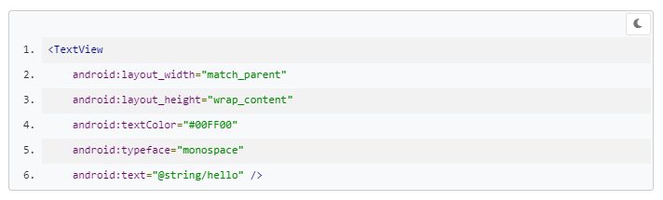
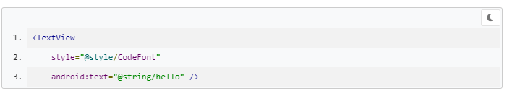
TextView di atas berguna untuk menampilkan konten dari detail informasi yang terdapat di keseluruhan aplikasi. Sangat tidak efektif jika kita melakukan copy paste dari satu layout xml ke layout xml lainnya. Kita dapat menyederhanakan hal tersebut menjadi :

Slide 16
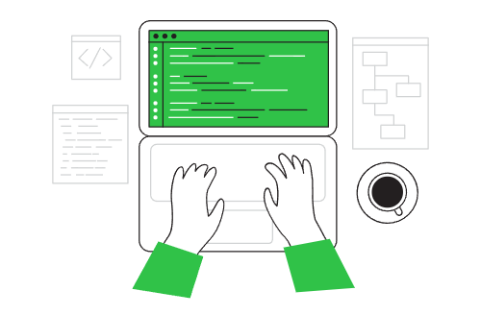
TIME FOR CODING

Slide 17
TERIMAKASIH

